Slide 1


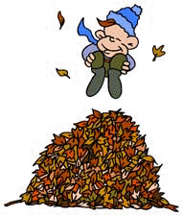
Hyvä tiedottaminen ja kommunikointi: keskustelut,
Wilma, Pedanet, Kk-tiedote
0
0
0
5-6.lk
keittiövuorot
Järjestäjät
0
Joulujuhla
Hyvinvointiprofiili 4-6lk
Terveys-tarkastukset
Yhteistyö huoltajien kanssa
Pikkujoulut
Joulu
Tammi
Ystävänpäivä/vko
Terv.hoitajan tunnit 3 5 ja 6 lk
0
0
Marras
Helmi
Itsearviointi, jonka perusteella huoltaja-lapsi-opettajapalaveri
YTY
Yhteistyö seurakunnan kanssa
Unajan koulun hyvinvointi-vuosikello
YTY
Loka
Maalis
Yhteistoiminnallinen
lauantaityöpäivä
Välitunti-liikunta
Ope-kokoukset
Syys
Huhti
0
0
Päivän-avaukset
Toiminnalliset luokkakohtaiset
vanhempainillat
YTY
Elo
Touko
Vapputapahtuma
YTY
Kummioppilas-
toiminta
Luokkaretket
KiVa-tilannekatsaus
Turnaukset
Ki-Va-toiminta
Kesäloma
Oppilaskunta
Kevätjuhla
Konsertit/ teatteri
Vanhempain-yhdistys
KiVa-koulu
Välitunti-
lainaamo

